Slide 1
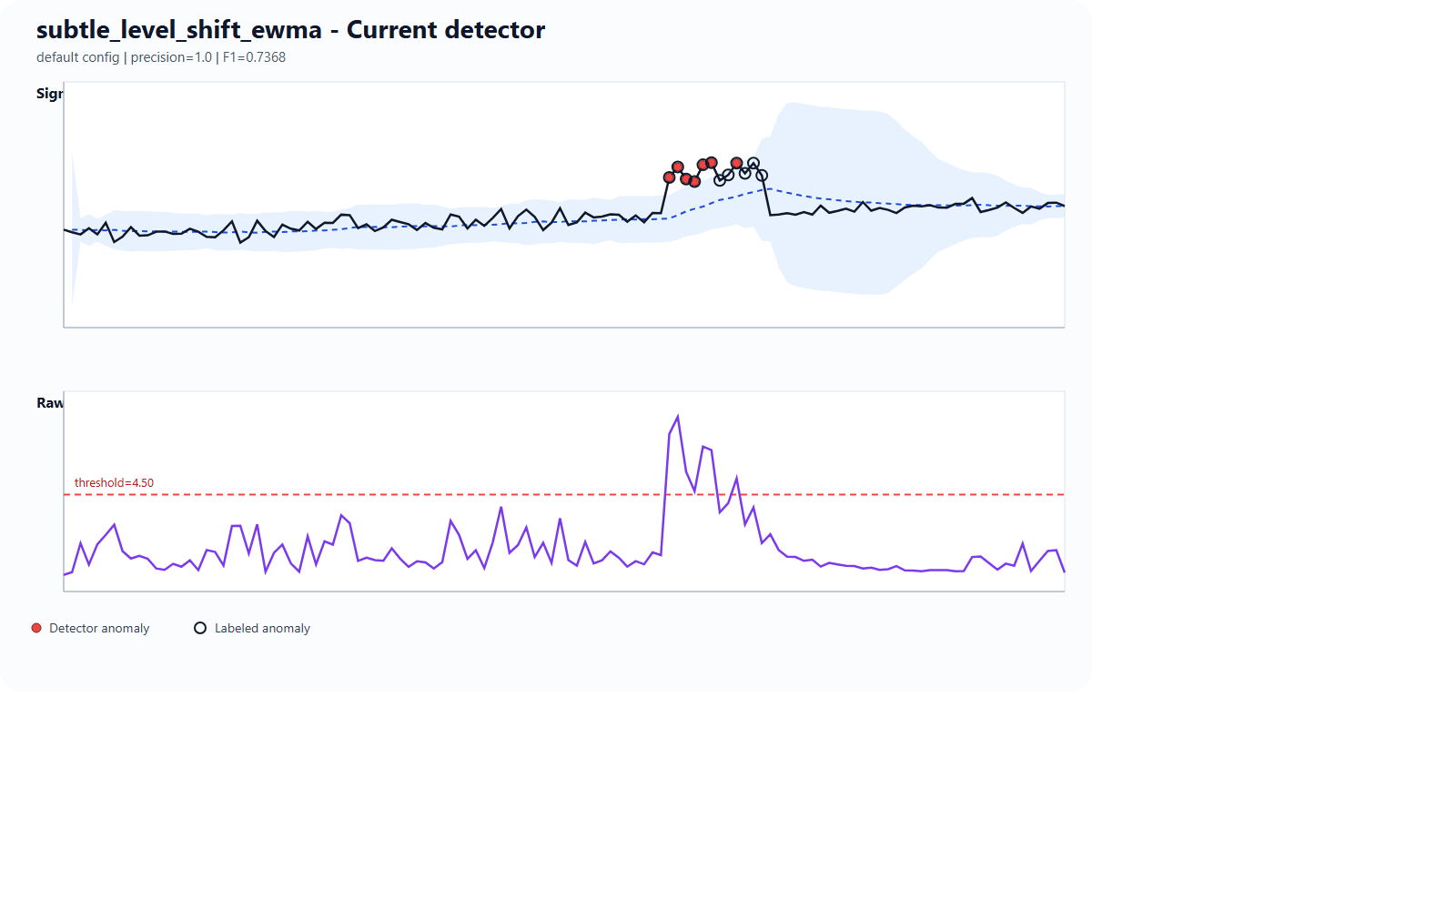
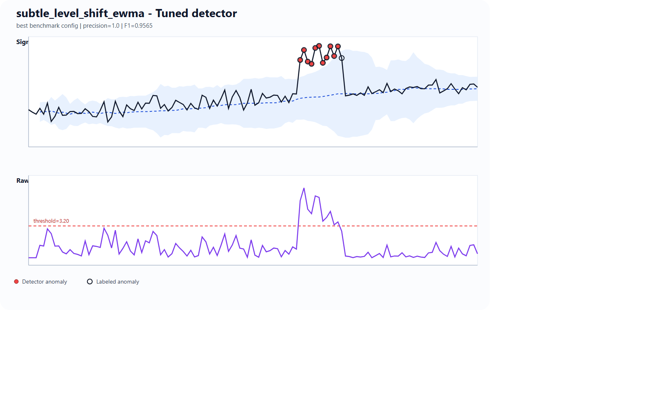
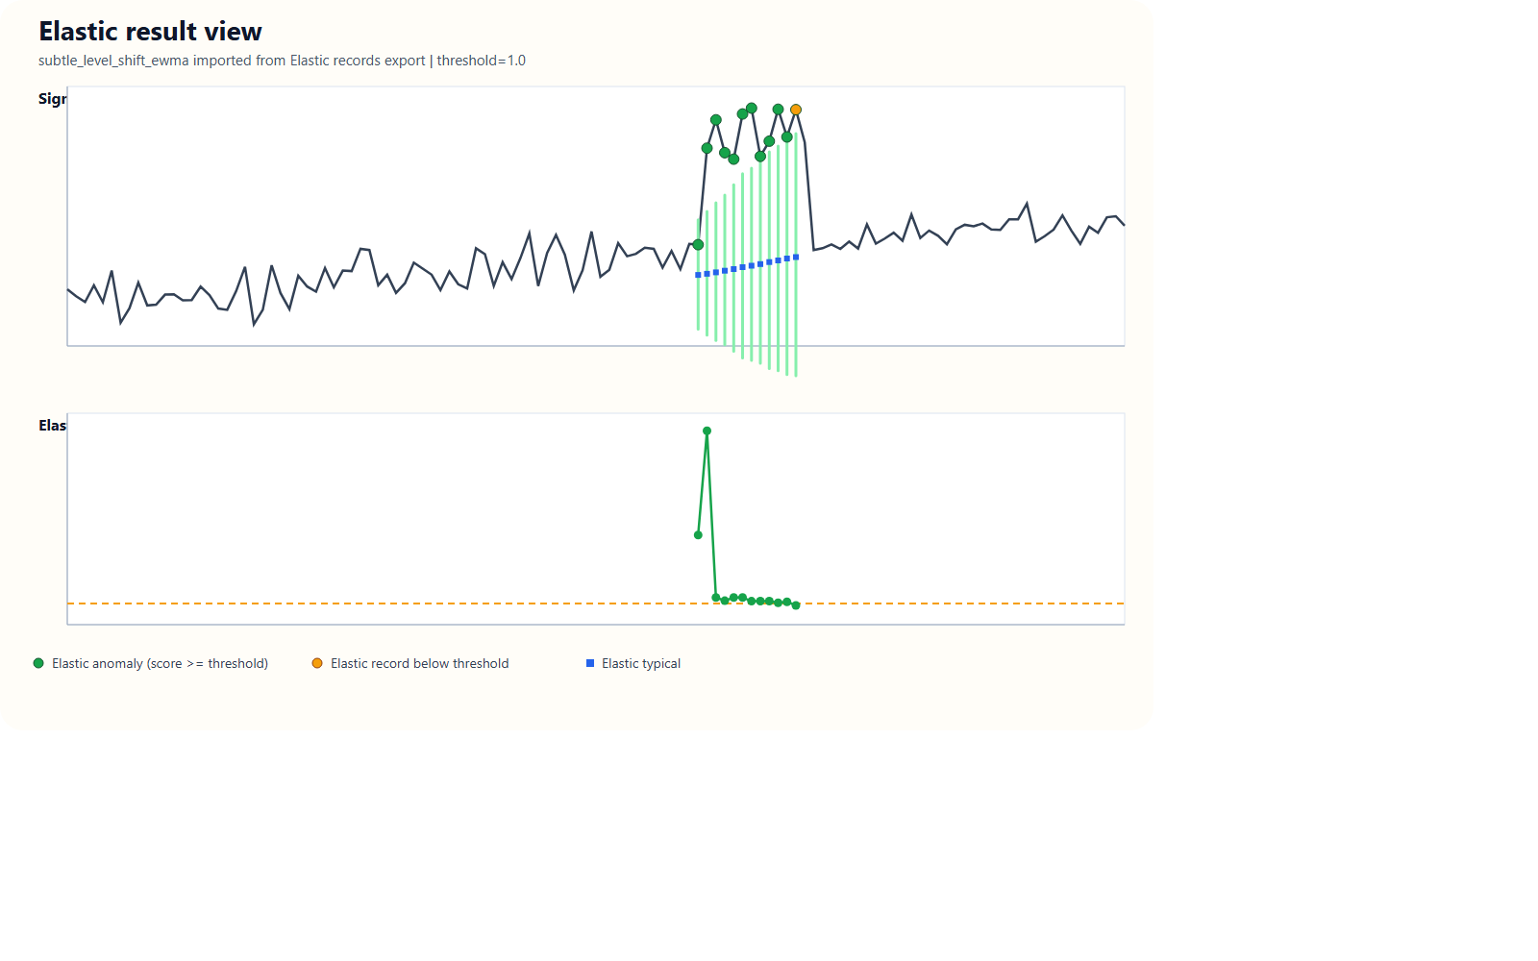
VISUAL BENCHMARK
Subtle sustained level shift
Bu use case tuningin urune neden gerekli oldugunu en net gosteren senaryodur.
Bizim detector | Default
Bizim detector | Tuned
Elastic ML | Real export
Gorsel yorum
Default EWMA degisimi goruyor ama tam kapsama ulasamiyor. Tuned MAD 3.2 / window 30 profili bu acigi kapatiyor.

